Slide 1

Гидроизоляция PLASTFOIL
Реконструкция кровель
ПЕНОПЛЭКС СПб 2017

Slide 2
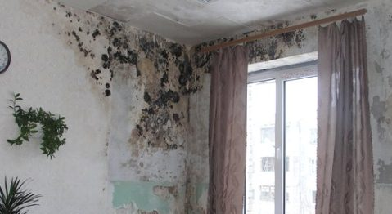
Последствия протекающей кровли
Пагубное влияние на здоровье человека
Нарушение целостности несущего основания
Потеря тепла («обогрев окружающего воздуха»)
Порча имущества
Notes:
Попадание влаги в утеплитель приводит к потере его теплоизоляционных свойств, что приведет к промерзанию перекрытия кровли, так же высока вероятность попадание влаги в жилые помещения верхнего этажа. Все это может вызвать образование плесени, грибков, что очень пагубно скажется на здоровье человека.
Периодическое попадание влаги в несущее основание кровли приводит к его преждевременному разрушению.

Slide 3
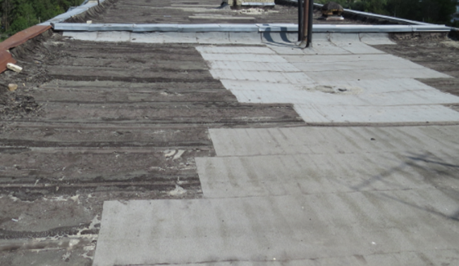
Ремонт битумными материалами
Дополнительная нагрузка на перекрытие (около 7 кг/м2 каждый ремонт)
Пожароопасность
Влажность основания не
более 5%
Взаимодействие старого и
нового гидроизоляционного
слоя
Notes:
Каждый новый ремонт в 2 слоя добавляет по 7 кг на м2. С учетом частоты проведения ремонтных работ с помощью БПГ, набирается большая нагрузка на основание.
Применение огневого метода в монтаже БПГ не редко приводит к возгараниям, что может быть достаточно опасно для имущества дома и жильцов.
Есть требование к влажности основания при применении БПГ. Более высокая влажность и низкая паропроницаемость БПГ приведет к нарушениям целостности гидроизоляционного полотна (слайды ниже)
Так как БПГ на 100% взаимодецствует со старым основанием, любые подвижки старого основания приведут к разрыву нового слоя гидроизоляции.

Slide 4
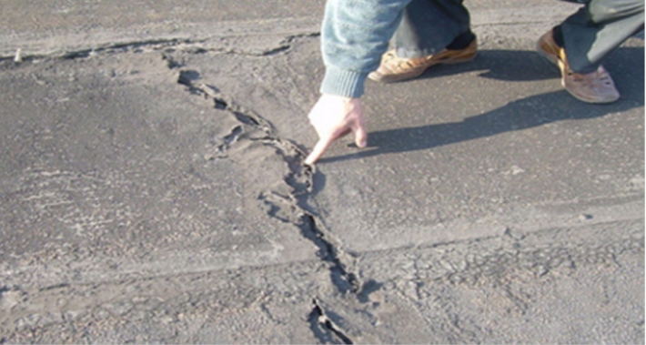
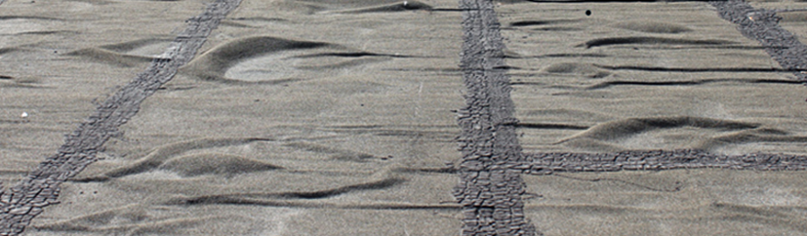
Последствия ремонта
Вздутие полотна
Образование трещин
Notes:
Вздутие полотна вызвано наличием влаги в основании и почти 0-й паропроницаемостью БПГ.
Трещины образуются из-за подвижек основания под БПГ, вызванных наличием влаги и циклами замораживания-оттаивания.

Slide 5
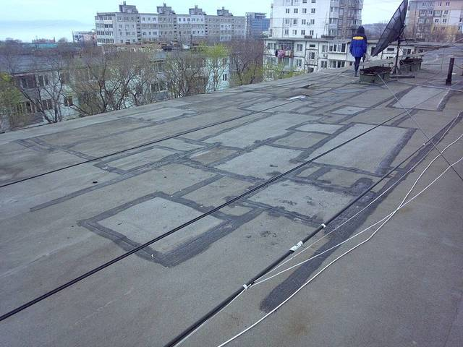
Стоимость ремонта
Стоимость ремонта 1 м2:
Монтаж – 150 р.
Битумные материалы – 180 р.
Баллон с газом – 16 р.
Итого: 346 р.
! Через 1 год возникает необходимость очередного ремонта
Notes:
Уже через один сезон возникает необходимость очередного ремонта кровли. Причины описаны слайдом выше

Slide 6
Реконструкция кровли с применением гидроизоляции PLASTFOIL
Notes:
Все вышеперечисленные причины приводят к доп ремонту порядка 30% кровли после первого года эксплуатации.

Slide 7
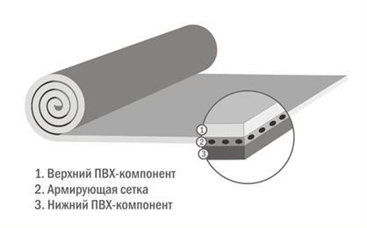
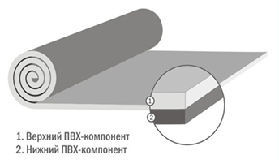
Гидроизоляция PLASTFOIL
Армированная
Неармированная

Slide 8
Сравнение Битумно-полимерных материалов и ПВХ
Наименование показателя | «PLASTFOIL» | Битумно-полимерный материал
Морозостойкость | Монтаж при температуре до -19°С. Гибкость на брусе R 5 мм - при минус 55С | Монтаж только при температуре > +5°С. Гибкость на брусе R 10 мм - при минус 25С
Прочность при растяжении, Н, не менее (вдоль рулона/поперек рулона) | 1100/900 | 600/400
Группа горючести | Г1, Г2 | Г4
Долговечность | более 30 лет | около 5-8 лет
Площадь рулона (м2) | 52,5 | 10

Slide 9
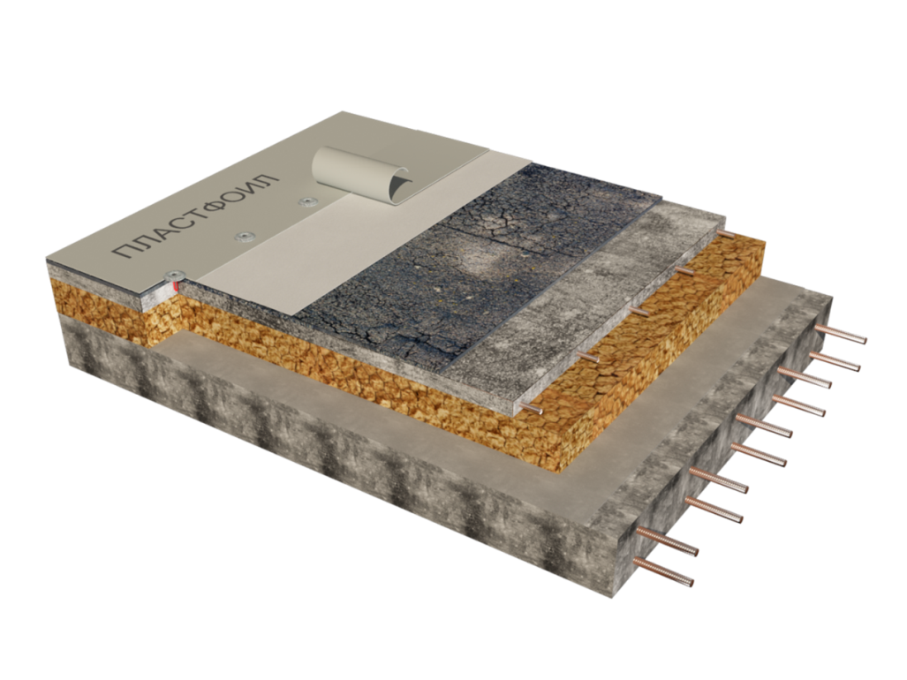
Реконструкция кровли без доутепления
1
2
3
4
5
6
7
ПВХ-мембрана PLASTFOIL
Геотекстиль (от 300 гр/м2)
Слой старой гидроизоляции
Ц/п стяжка
Старый слой утеплителя
Пароизоляция
Ж/б основание

Slide 10
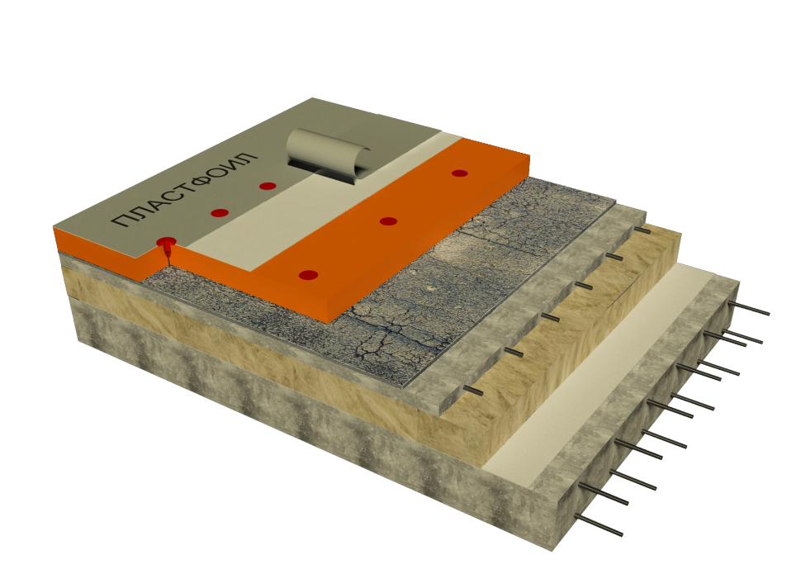
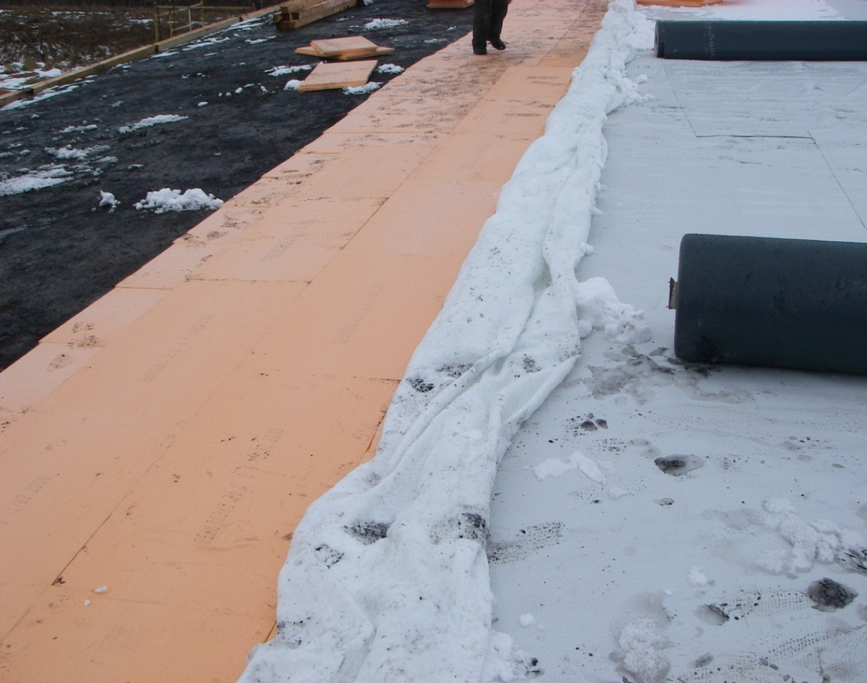
Реконструкция кровли с доутеплением
1
2
8
3
4
5
6
7
ПВХ-мембрана PLASTFOIL
Геотекстиль (от 100 гр/м2)
Слой старой гидроизоляции
Ц/п стяжка
Старый слой утеплителя
Старый слой пароизоляция
Ж/б основание
ПЕНОПЛЭКС
Notes:
Очень большая вероятность, что старый слой теплоизоляции уже плохо выполняет свою функцию, поэтому вариант с доуплением выглядит самым оптимальным.

Slide 11
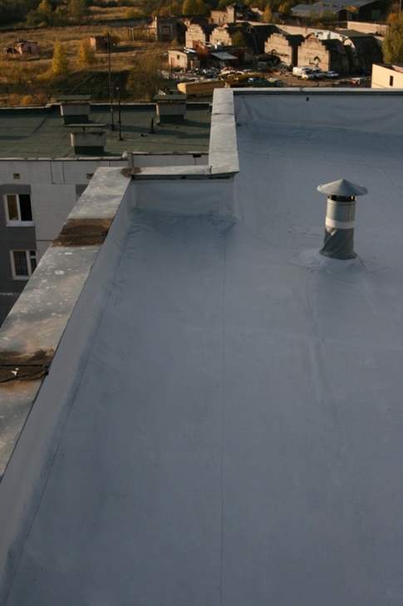
Преимущества системы с PLASTFOIL
Паропроницаемость
Безогневой метод
Независимость старого и нового
гидроизоляционного слоя
Абсолютная биостойкость
(заключение ОАО «АКХ им. К.Д. Памфилова»)
Группа горючести Г2
Notes:
Так как мембрана крепиться к основанию точечно и имеет большое удлинение при максимальных нагрузках, на ней никак не скажутся возможные подвижки старого слоя.

Slide 12
Стоимость ремонта 1м2 кровли
 | ПВХ-мембрана PLASTFOIL | Битумно-полимерная гидроизоляция
Гидроизоляция | 350 | 180
Геотекстиль + Крепеж | 38 | -
Баллон с газом | - | 16
Устройство нового гидроизоляционного слоя | 150 | 150
Итого | 538 | 346

Slide 13
Стоимость эксплуатации 1м2 кровли
 | Первичный ремонт | 1-й год | 2-й год | 3-й год | 4-й год | 5-й год | Итого
Битумно-полимерная гидроизоляция | 346 руб | 103 | 103 | 103 | 103 | 103 | 861
ПВХ-мембрана PLASTFOIL | 538 | 0 | 0 | 0 | 0 | 0 | 538
Стоимость в рублях
Экономию почти в 2 раза
Notes:
После первого зимнего сезона, примерно 30% кровли необходимо ремонтировать снова. По причинам, указанным выше (слайд 4). И так далее. Каждый год после первичного ремонта мы будем тратить по 103р на 1м2 метр кровли. В итоге через 5 лет получаем примерно 861 рубль

Slide 14
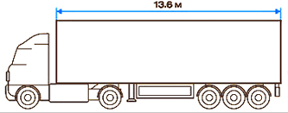
Расходы на логистику
На кровлю 10000 м2
ПВХ-мембрана PLASTFOIL
Битумно-полимерная гидроизоляция
(наплавляемая в 2 слоя)
Notes:
В еврофуру (20 тонн, 13,6*2,7*2,45) входит 12495 м2 мембранов или 4000 м2 (верх) и 5000 м2 (низ) битумно-полимерной гидроизоляции. Экономия на доставке в 6 раз.

Slide 15
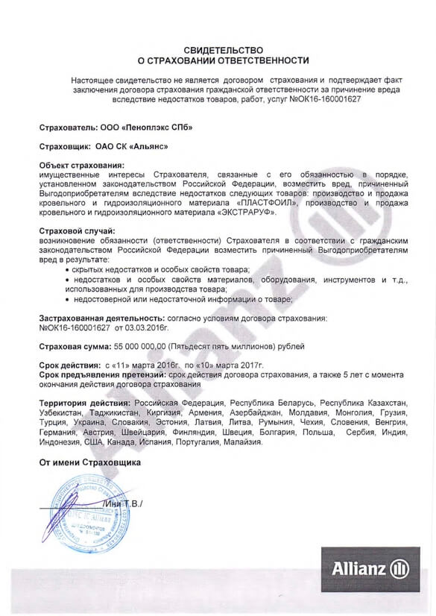

Страхование ответственности
ПВХ-мембрана PLASTFOIL застрахована* на 55 000 000 руб.
*Все имущество жителей дома застраховано в случае причинения ущерба

Slide 16
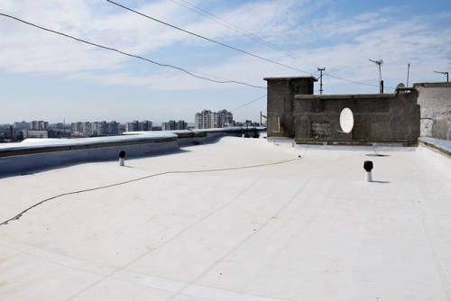
Объекты с ПВХ-мембраной
Жилой дом
Республика Крым

Slide 17
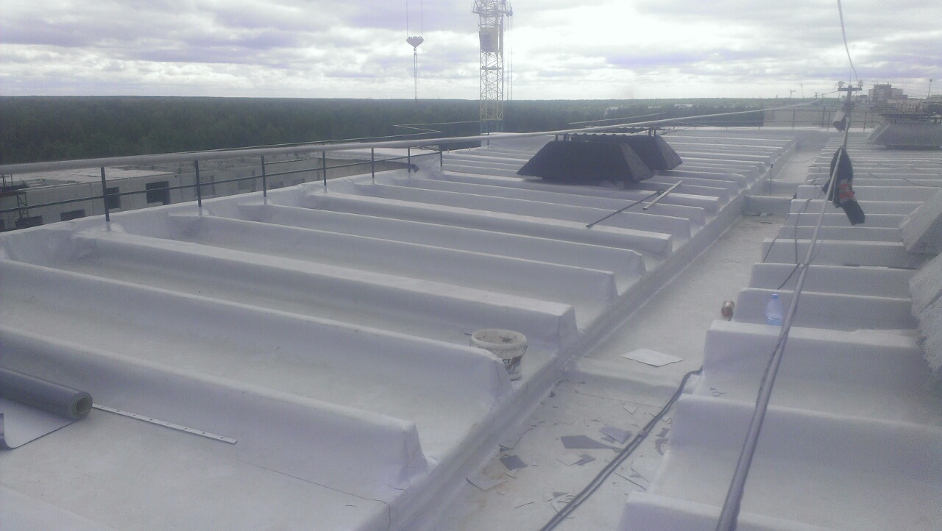
Объекты с ПВХ-мембраной
Жилой дом
Тюменская область

Slide 18
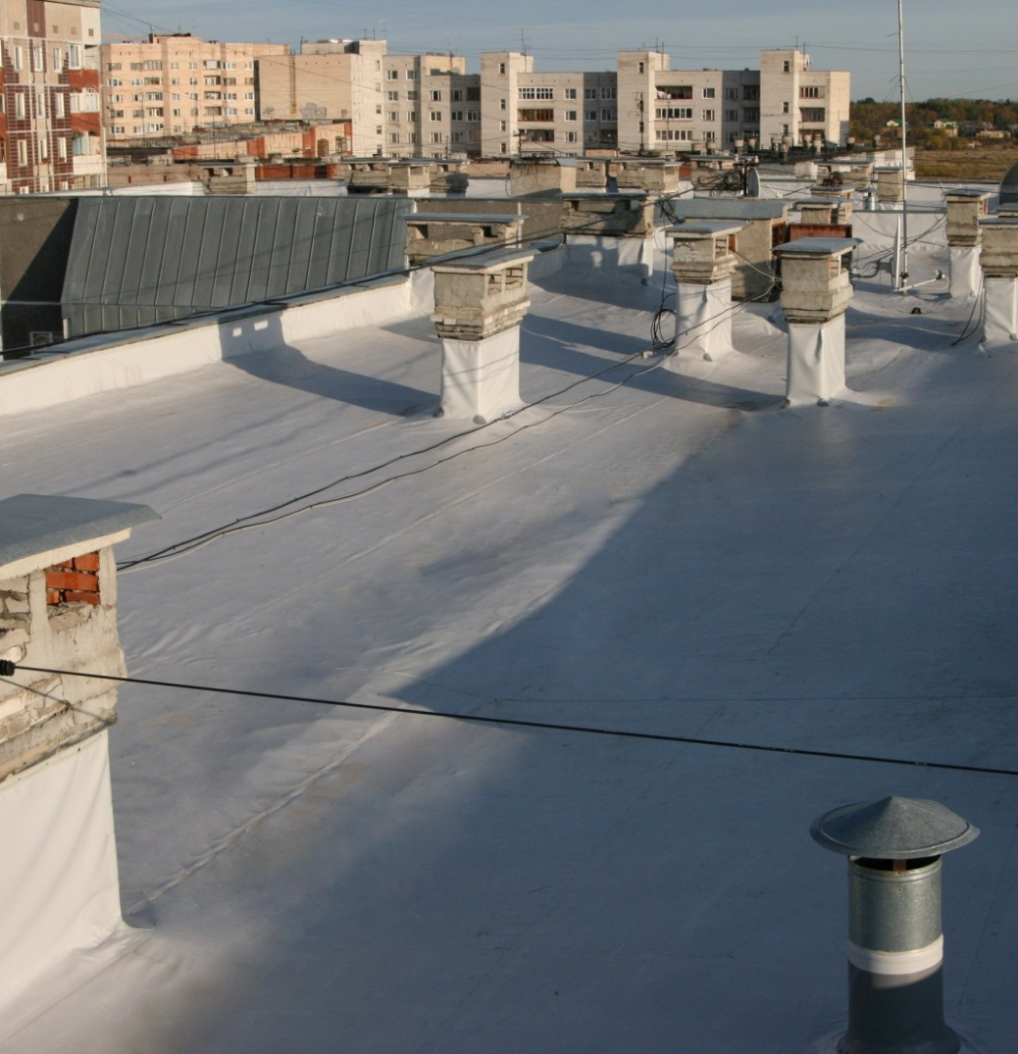
Объекты с ПВХ-мембраной
Жилой дом
Ленинградская область

Slide 19
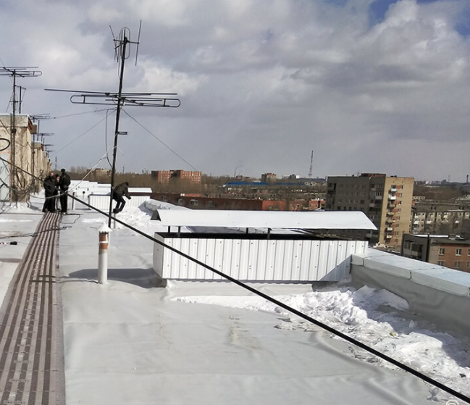
Объекты с ПВХ-мембраной
Жилой дом
Омск

Slide 20
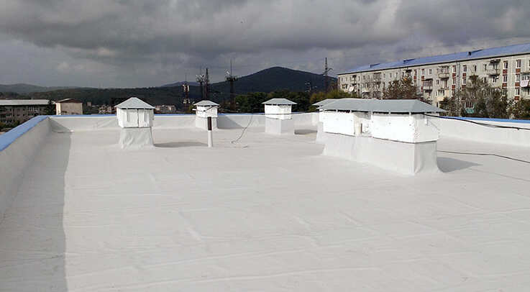
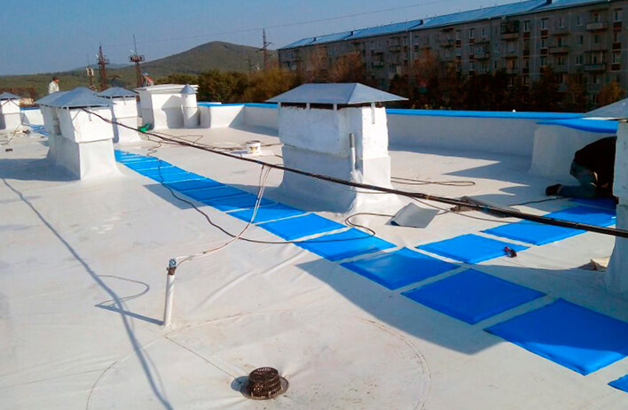
Объекты с ПВХ-мембраной
Жилой дом
Приморский край

Slide 21
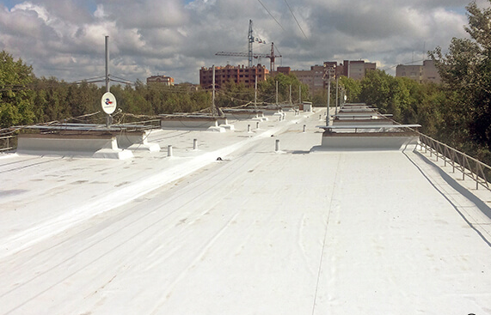
Объекты с ПВХ-мембраной
Жилой дом
Сыктывкар

Slide 22
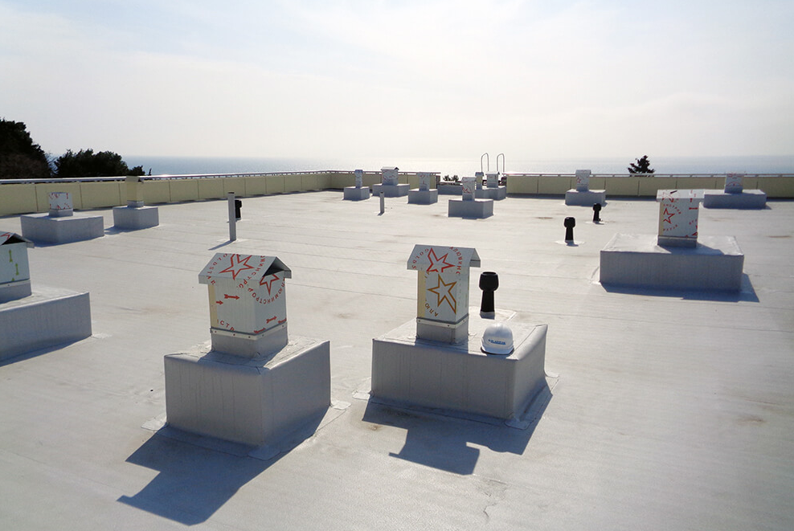
Объекты с ПВХ-мембраной
Пансионат
Ялта

Slide 23
Спасибо за внимание

